Slide 1
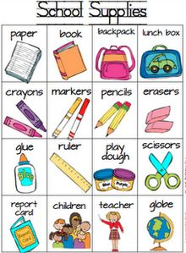
VAMOS A CONOCER COMO SE DICEN LOS UTILES ESCOLARES EN INGLES.
Ingresa a este link con la ayuda de tus padres para cantar una canción con los útiles escolares en ingles
https://www.youtube.com/watch?v=I83nbwruQS8

Slide 3
